Slide 1

Název školy: ZŠ Varnsdorf, Edisonova 2821, okres Děčín, příspěvková organizace
Člověk a jeho svět, Vlastivěda, Evropská unie
Autor: Mgr. Marta Samlerová
Název materiálu: VY_32_INOVACE_10/III.SADA
Anotace: Prezentace je určena pro žáky 5.ročníku, slouží k výkladu učiva Evropská unie. Žáci pracují na PC.
Období: září-prosinec 2011

Slide 2
Návod k práci:
Každý žák sedí u PC, který je připojen k internetu a na dané internetové stránce podle pokynů učitele vyhledává potřebné informace.
Žáci odpovídají na zadané otázky učiteli nebo si dělají zápis do sešitu.

Slide 3
Co je to Evropská unie, v kterém roce vznikla a kolik států ji tvoří? http://cs.wikipedia.org/wiki/Evropsk%C3%A1_unie
Evropská unie politická a ekonomická unie, kterou tvoří 27 evropských států s 500 miliony obyvatel.
Vznikla v roce 1993 na základě Smlouvy o Evropské unii.

Slide 4

Najdi jak vypadá vlajka EU a co znamenají znaky na vlajce. http://ec.europa.eu/ceskarepublika/abc/symbols/index_cs.htm
Modrá barva je naděje, tak jako je číslo dvanáct znakem úplnosti a dokonalosti. Rok má dvanáct měsíců, stejně jako ciferník hodin dvanáct číslic a hvězdy jsou na evropské vlajce uspořádány právě tak jako číslice na ciferníku.

Slide 5
Napiš alespoň 10 zemí, které jsou v Evropské unii.
Belgie, Bulharsko, Česko, Dánsko, Estonsko, Finsko, Francie, Irsko, Itálie, Kypr, Litva, Lotyšsko, Lucembursko, Maďarsko, Malta, Německo, Nizozemsko, Polsko, Portugalsko, Rakousko, Rumunsko, Řecko, Slovensko, Slovinsko, Spojené království, Španělsko , Švédsko

Slide 6
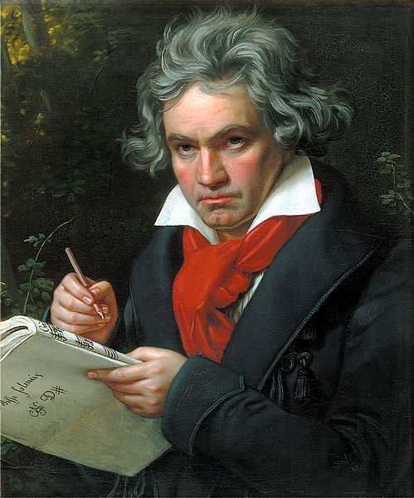
Jaké je motto a hymna Evropské unie?
Motto - Jednotná v rozmanitosti
Hymna - Óda na radost – původně báseň, kterou zhudebnil Ludwig van Beethoven roku 1824 jako závěrečnou větu jeho Deváté symfonie.

Slide 7
Použité zdroje:
http://cs.wikipedia.org/wiki/Evropsk%C3%A1_unie
http://cs.wikipedia.org/wiki/Soubor:Flag_of_Europe.svg
http://cs.wikipedia.org/wiki/Soubor:Beethoven.jpg
Citováno 19.11.2011

